Slide 1

母への手紙
名前：ゴー トゥイ リン
クラス：８７
担任先生：ガン先生 と ハン先生

Slide 2
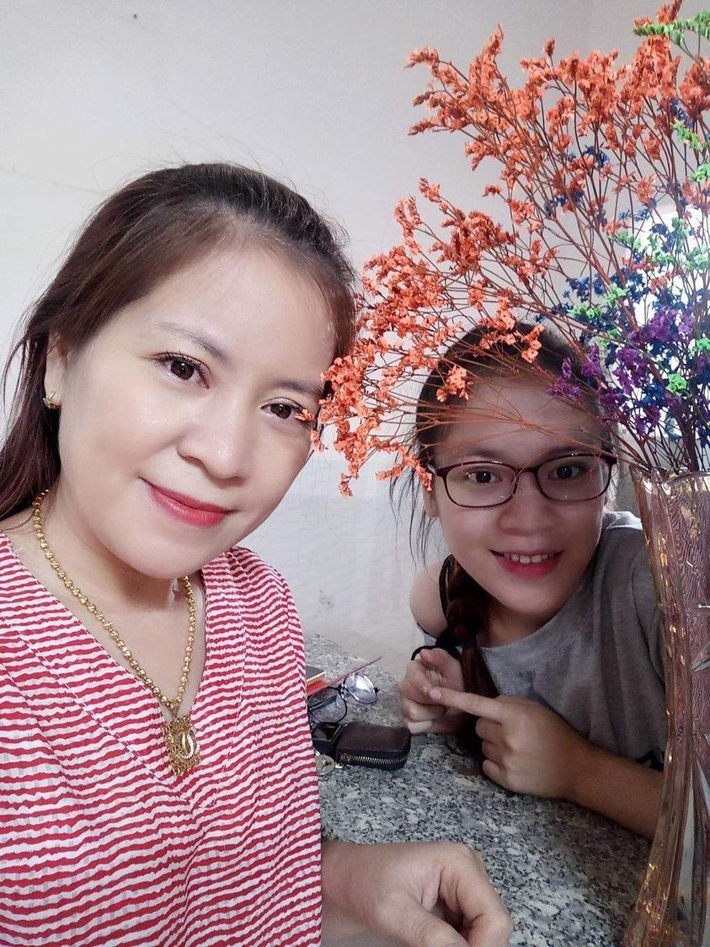

Slide 3
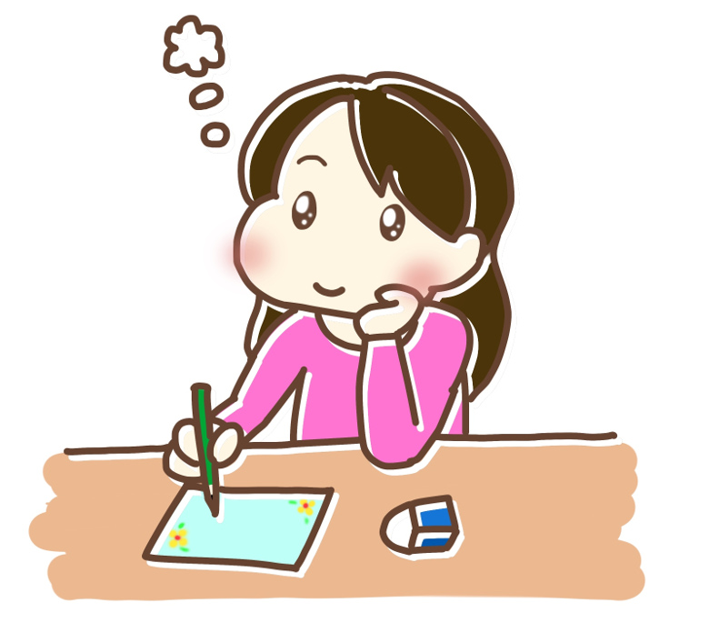

Slide 4
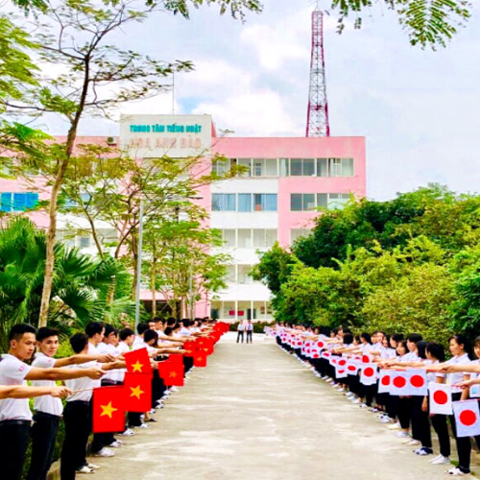

Slide 5


Slide 6


Slide 7


Slide 8


Slide 9
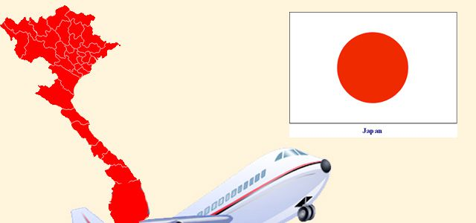
目的

Slide 10
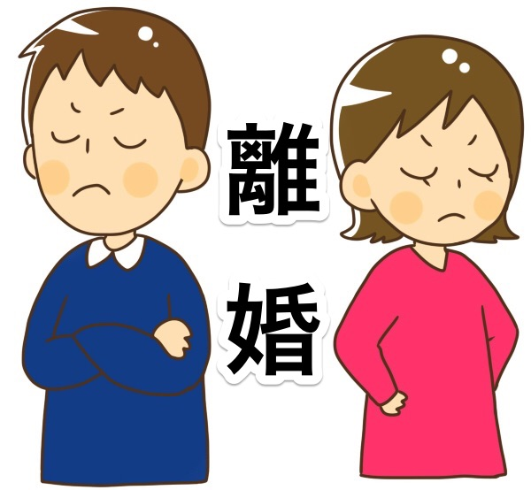
～10年

Slide 11
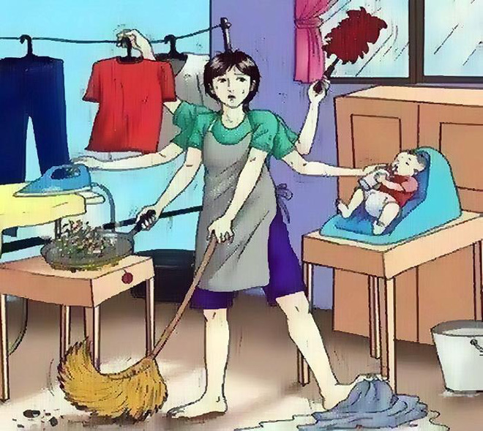

Slide 12
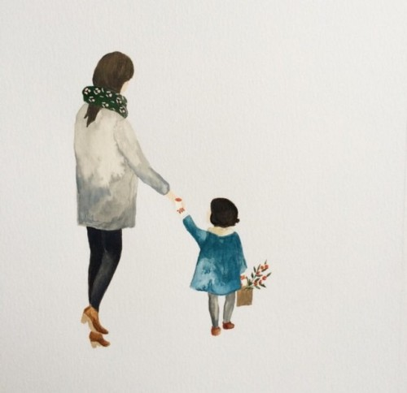

Slide 14



Slide 15


Slide 16

日本
Viet Nam

Slide 17
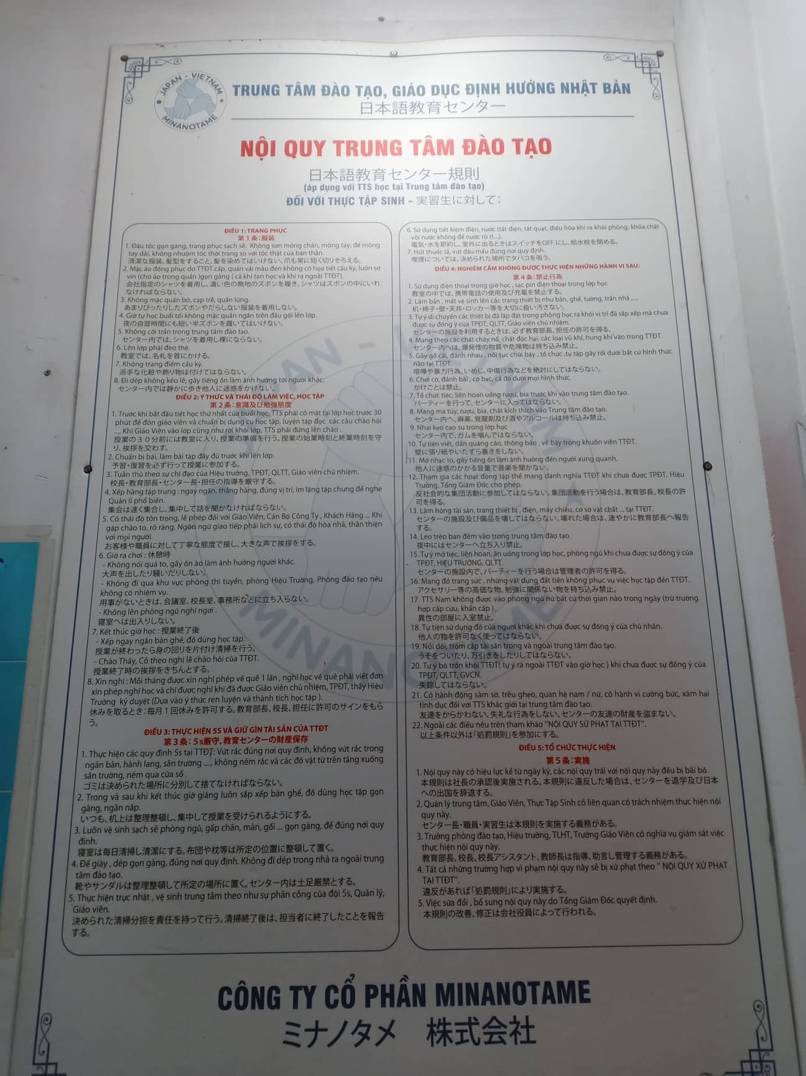

Slide 18
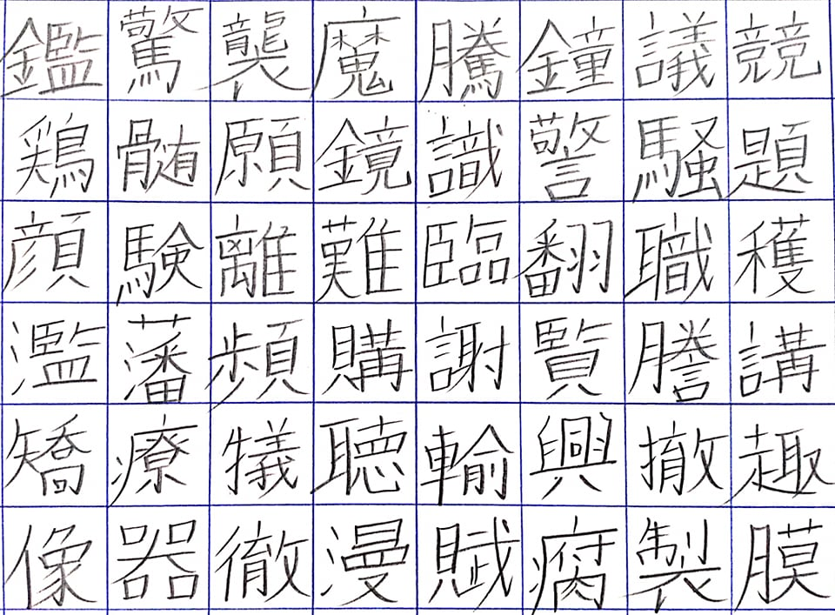

Slide 19
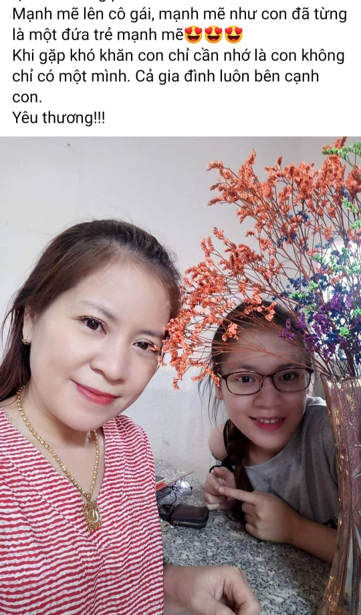

Slide 20


Slide 21


Slide 23


Slide 24
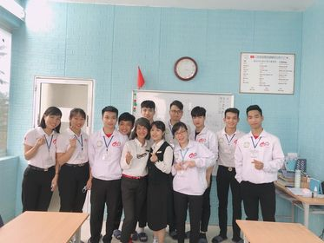
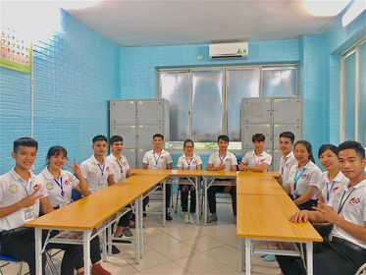
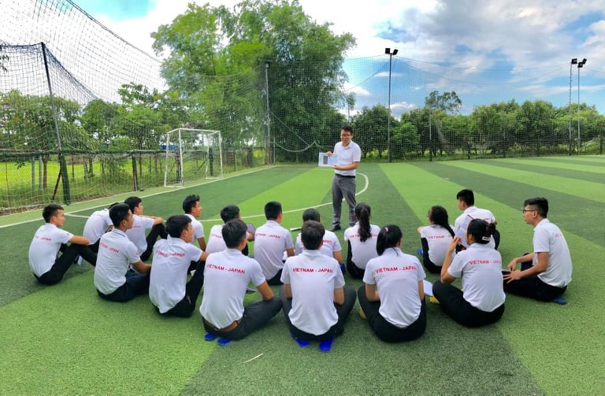

Slide 25
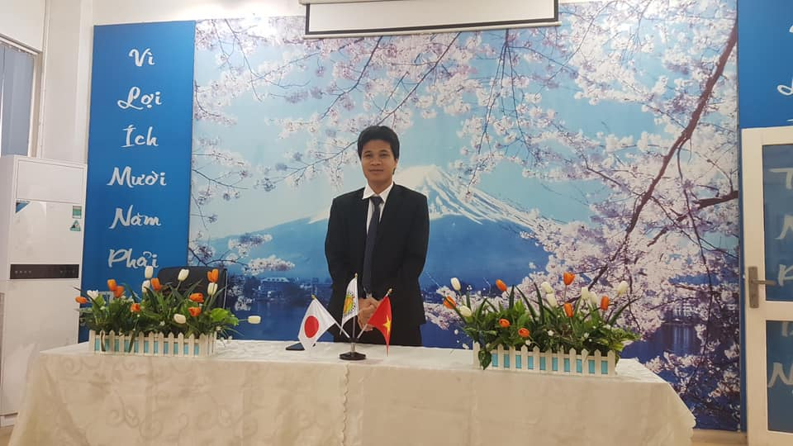

Slide 26


Slide 27


Slide 28
以上です。
本当にありがとうございました。

